Slide 1
LA CO-INTERVENTION

Slide 2
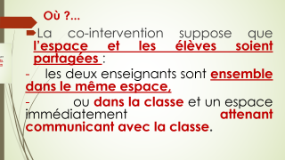
QUI ?...
La co-intervention peut concerner l’intervention de deux enseignants, mais aussi d’un enseignant et d’un adulte qui n’est pas enseignant.

Slide 3
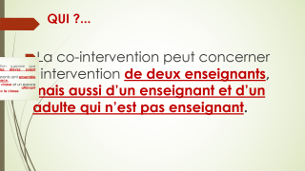
Où ?...
La co-intervention suppose que l’espace et les élèves soient partagées :
- les deux enseignants sont ensemble dans le même espace,
- ou dans la classe et un espace immédiatement attenant communicant avec la classe.

Slide 4
Ce n’est pas….
Les situations qui ne semblent pas relever de cette démarche:
L’échange de services où deux enseignants se succèdent dans la classe: l’intervention de l’un dans un domaine est suivie de l’intervention de l’autre sur un autre sujet : chacun est responsable de son domaine.
Le partage du travail institué du type suivant: l’un enseigne, l’autre prépare les supports, corriger les cahiers, fait les photocopies…
L’inégalité permanente de responsabilité : l’un enseigne et dit à l’autre ce qu’il doit faire dans sa classe.
L’inutilité d’un des enseignants: par exemple, l’un enseigne pendant que l’autre est dans la classe et attend que le temps passe.

Slide 5
C’est…
La co-intervention signifie au contraire des tâches professionnelles partagées (au sens conçues ensemble ou dont la préparation est mise en commun, et que chacun fait sienne) : les ressources, la planification et la conception de séances, leur organisation (indiquant qui fait quoi), la mise en œuvre, l’évaluation des séances et donc la responsabilité sont partagées.

Slide 6
D’où l’intérêt de l’utilisation du terme de « co-enseignement », sans ambiguïté, avec la valorisation des deux professionnels.

Slide 7
Co-enseignement
Deux enseignants partagent en général, des objectifs communs d’une séance.
Auprès de tous les élèves.
Dans la même salle de classe.
Pour que le co-enseignement soit efficace, sa mise en œuvre doit être régulière.
Partager plusieurs fois par semaine est un gage de réussite.

Slide 8
Co-intervention
Mode de division du travail pour accompagner un ou plusieurs élèves de façon spécifique.
Dans ou hors de la classe, mais toujours pendant le temps de la classe.
La co-intervention peut être efficace avec des groupes restreints d’élèves, sous conditions de pratiques centrées sur les savoirs, sur les stratégies d’apprentissage.
Si ce dispositif peut aider certains élèves, il est aussi possible, quand il concerne un ou plusieurs élèves de la classe en difficulté, qu’il les coupe des enseignements prodigués au reste de la classe et donc engendre un enseignement à deux vitesses.
La co-intervention nécessite donc une collaboration extrêmement étroite entre les deux enseignants (encore plus que dans le cas du co-enseignement).
Enfin, les résultats des élèves doivent être constamment évalués afin de mettre fin le plus tôt possible à la co-intervention pour réduire les risques de stigmatisation.

Slide 9
Intérêts…
Collaboration conçue pour répondre aux Besoins des élèves selon diverses modalités.
Les élèves de niveaux scolaires divers bénéficient d’une plus grand attention des enseignants, notamment grâce aux activités en petits groupes que la co-intervention permet.
Elle favorise un enseignement plus intense et individualisé, ce qui permet d’accroître le niveau tout en réduisant la stigmatisation pour les élèves ayant des besoins spécifiques: ceux-ci ont plus de chances de bénéficier de la continuité de l’enseignement et les enseignants, quant à eux, bénéficient du soutien professionnel mutuel et de l’échange de pratiques pédagogiques parc qu’ils travaillent en collaboration.

Slide 10
Du côté enseignants:
Six modalités de co-intervention ou de co-enseignement
1) L’un enseigne, l’autre observe
2) L’un enseigne, l’autre aice
3) Enseignement parallèle
4) L’enseignement en ateliers
5) Enseignement avec groupe différencié
6) En tandem

Slide 11
1) L’un enseigne, l’autre observe
L’un des avantages de cette co-intervention est qu’une observation plus précise est possible.
Il est possible de décider à l’avance ensemble quels types de données d’observation spécifique recueillir au cours de la séance.
Par la suite, les enseignants ont à partager l’analyse des observations.
Cette organisation est intéressante au début de la collaboration entre enseignants, mais pas seulement.
Elle est utile pour observer la mise au travail et les démarches des élèves, l’impact du rôle de l’enseignant : compréhension des consignes, mobilisation des élèves, comportements parasites…
Temps de travail commun préparatoire : réduit.

Slide 12
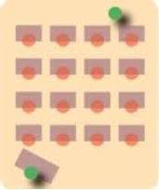

Slide 13
2) L’un enseigne, l’autre aide
Dans ce fonctionnement du co-enseignement, un professeur garde la responsabilité de l’enseignement tandis que l’autre circule à travers la classe, fournissant une aide discrète aux élèves en fonction des besoins.
C’est intéressant d’alterner les rôles.
Temps de travail commun préparatoire : réduit.
Cette organisation est pertinente lorsque:
      L’un des enseignants a approfondi un domaine pour enseigner.
      L’activité risque de présenter des difficultés immédiates, mais il es important qu’elle reste collective
      Lorsque des élèves manifestent des difficultés à se mobiliser.

Slide 14


Slide 15
3) Enseignement parallèle
Les enseignants font en même temps la même chose: l’avantage est la réduction du nombre de cas, l’apprentissage des élèves serait grandement facilité s’ils avaient juste eu plus d’attention de l’enseignant et davantage la possibilité de prendre la parole.
La composition des deux groupes hétérogènes peut être intentionnelle, réfléchie.
Temps de travail commun préparatoire: moyen

Slide 16
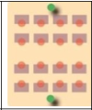

Slide 17
4) L’enseignement en ateliers.
Dans cette approche de co-enseignement, les enseignants se divisent le contenu.
Chaque professeur enseigne le contenu à un groupe et reproduit son intervention ensuite auprès de l’autre groupe.
Un troisième atelier peut donner aux élèves la possibilité de travailler en autonomie.
Cette organisation est intéressante par exemple quand il y a un matériel spécifique.
Temps de travail commun préparatoire : moyen.

Slide 18
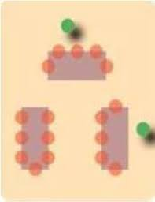

Slide 19
5) Enseignement avec groupe différencié.
Dans toute classe, il y a des moments pendant lesquelles les élèves ont besoin d’une attention particulière.
Dans cette formule, un enseignant prend la responsabilité de l’ensemble du groupe, tandis que l’autre œuvre avec un petit groupe.
Cette organisation peut être choisie à des moments différents – au début ou à la fin d’une séance : elle peut être brève.
Elle peut concerner des élèves ayant des difficultés ou tout au contraire des élèves à l’aise qui vont être stimulés de manière approfondie.
La différenciation peut concerner un domaine sur lequel travaille le grand groupe ou bien un autre domaine.
Temps de travail commun préparatoire : important.

Slide 20
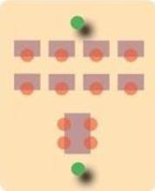

Slide 21
6) En tandem
Dans l’enseignement en tandem, les enseignants sont acteurs avec toute la classe en même temps.
Cette organisation peut-être très utile lorsque l’un parle, mène un dialogue avec le groupe classe, tandis que l’autre agit, manipule, écrit.
Temps de travail commun préparatoire: important.

Slide 22
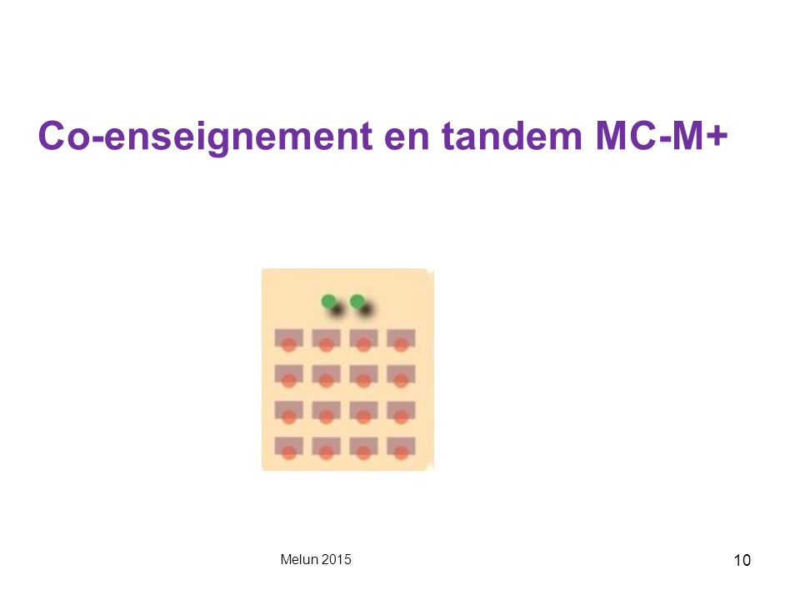

Slide 23
Du côté élèves :
5 types de regroupements des élèves en classe.
Les types de groupe peuvent concerner la co-intervention comme l’enseignement « en solo » dans la classe ou hors de la classe.

Slide 24
Le grand groupe
Avantages | Inconvénients | Exemples d’activités
- Constitue une formule efficace et économique qui permet de s’adresser à tous les élèves Simplifier la préparation Faciliter le mise en œuvre. Constitue l’occasion d’une activité entre tous les élèves. Développer l’esprit de classe et le sentiment d’appartenance | Certains élèves ne suivent pas. Comporte peu d’interactions dans le groupe. Procure peu de retour de l’enseignant à chacun. Rend les élèves peu actifs. La mobilisation des élèves peut diminuer. | Présentation d’une notion nouvelle. Explication d’une stratégie, d’une procédure, d’une technique. Présentation d’un projet collectif. Lecture aux élèves. Débat de classe.

Slide 25
Petit groupe homogène
Avantages | Inconvénients | Exemples d’activités
Permet un enseignement convenant au niveau de compétence de l’élève. Vise à pallier les difficultés et donc à réduire les écarts. | Stigmatise certains élèves, nuit à l’estime de soi et à la confiance en soi des élèves. Est parfois centré sur des tâches de bas niveau cognitif et des activités non signifiantes. | Analyse d’erreurs Retour sur une notion particulière ou une procédure Présentation d’une histoire correspondant à une texte difficile qui va être lu en grand groupe.

Slide 26
Petit groupe hétérogène et coopératif
Avantages | Inconvénients | Exemples d’activités
Favorise les interactions sociales et le dialogue entre élèves. Permet d’acquérir des compétences de collaboration. | Demande une bonne préparation des activités et du matériel. Nécessité que les élèves soient capables de travailler ensemble. Certains laissent faire les autres. | Recherche d’un classement. Ecriture en groupe. Résolution de problèmes. Activités scientifiques.

Slide 27
Binôme
Avantages | Inconvénients | Exemples d’activités
Donne l’occasion de mettre en commun des compétences. Assure un soutien entre élèves. Favorise l’estime de soi et la motivation Nécessite peu de préparation matérielle et s’organise facilement. | Nécessite que les élèves soient capables de travailler ensemble. Les élèves sont facilement hors tâche. | Mise en ordre d’un texte en désordre. Révision d’un texte écrit. Mémorisation des tables Dialogue en langue étrangère.

Slide 28
Enseignement individuel
Avantages | Inconvénients | Exemples d’activités
Permet de consolider les démarches. Favorise la réflexion personnelle. | Doit être de courte durée. Peut faire perdre de vue le reste de la classe. | Aide en rédaction. Aide en résolution de problèmes. Entretien métacognitif

